Slide 1
Циклические алгоритмы в Python

Slide 2
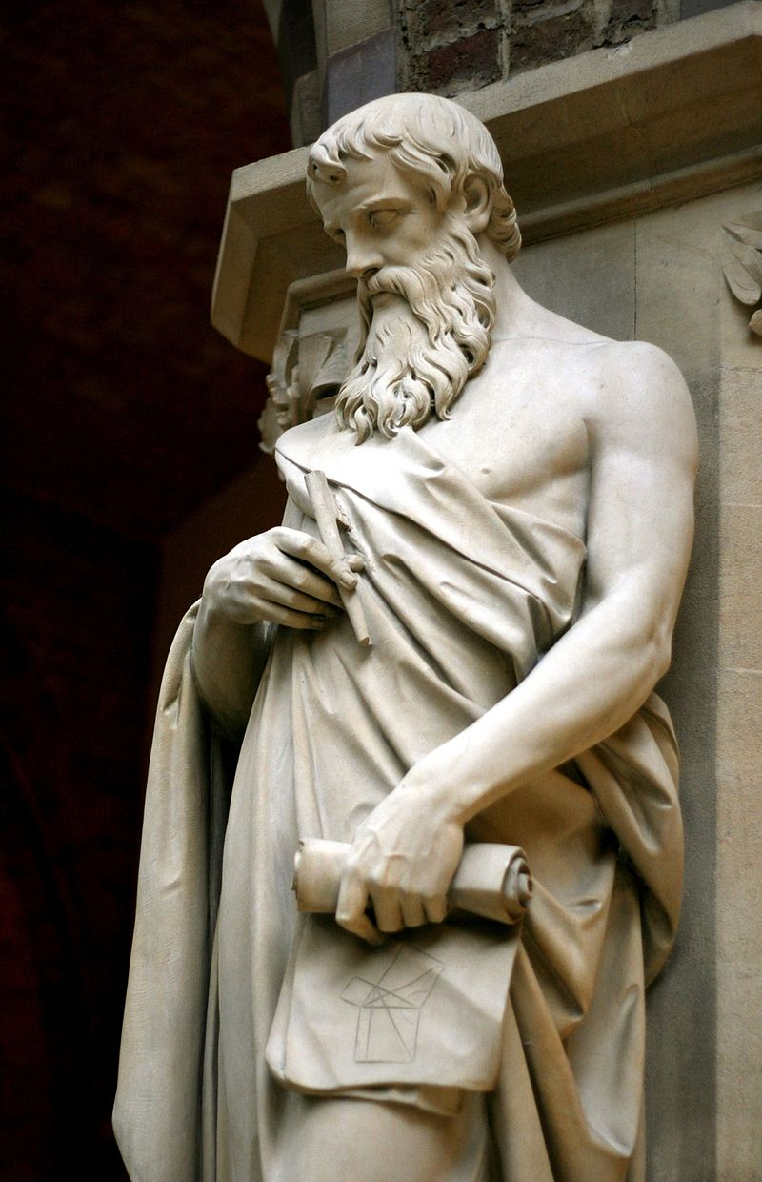
Алгоритм Евклида
эффективный алгоритм для нахождения наибольшего общего делителя двух целых чисел.
Назван в честь греческого математика Евклида (III век до н. э.), который впервые описал его в VII и X книгах «Начал».
Это один из старейших численных алгоритмов, используемых в наше время.

Slide 3
Алгоритм Евклида
Алгоритм Евклида. Чтобы найти НОД двух натуральных чисел, нужно вычитать из большего числа меньшее до тех пор, пока они не станут равны. Это число и есть НОД исходных чисел.
НОД(14,21) = НОД(14,7) = НОД(7, 7) = 7
пока a != b:
если a > b:
a -= b # a = a - b
иначе:
b -= a # b = b - a
while a != b:
if a > b:
a -= b
else:
b -= a
НОД(1998,2) =
НОД(1996,2) = … = НОД(2, 2) = 2

Slide 4
Алгоритм Евклида
Модифицированный алгоритм Евклида. Заменять большее число на остаток от деления большего на меньшее до тех пор, пока меньшее не станет равно нулю. Другое (ненулевое) число и есть НОД чисел.
НОД(1998,2) = НОД(0,2) = 2
a!=0 and b!=0:
while ???:
if a > b:
a = a % b
else:
b = b % a
?
Какое условие?
?
Как вывести результат?
if a != 0:
вывести a
else:
вывести b

Slide 5
Пример 1.
Получив на вход число x, этот алгоритм печатает число M. Известно, что x > 100. Укажите наименьшее такое (т.е. большее 100) число x, при вводе которого алгоритм печатает 26.
x = int(input())
L = x
M = 65
if L % 2 == 0:
M = 52
while L != M:
if L > M:
L -= M
else:
M -= L
print(M)

Slide 6
Решение примера 1.
Укажите наименьшее число x>100, при вводе которого алгоритм печатает 26.
x = int(input())
L = x
M = 65
if L % 2 == 0:
M = 52
while L != M:
if L > M:
L -= M
else:
M -= L
print(M)
То есть печатается НОД (X,M)=26.
Если L=X – нечётное, то НОД(x,65)=26, чего быть не может. => x – чётное.
НОД(x,52)=26, x>100.
Первое число, большее 100, которое делится на 26 – это 104, но оно не подходит, потому что делится ещё и на 52, так что НОД(x,52)=52.
=> следующее число, которое делится на 26: 104 + 26 = 130
Ответ: 130.
Алгоритм Евклида для НОД 2х чисел

Slide 7
Пример 2.
Ниже записан алгоритм. После выполнения алгоритма было напечатано 3 числа. Первые два напечатанных числа – это числа 9 и 81. Какое наибольшее число может быть напечатано третьим?
x,y = map(int,input().split())
if у > x :
z = x
x = у
у = z
a = x
b = y
while b > 0 :
r = a % b
a = b
b = r
print(a)
print(x)
print(у)

Slide 8
Решение примера 2.
Первые два напечатанных числа – это числа 9 и 81. Какое наибольшее число может быть напечатано третьим?
x,y = map(int,input().split())
if у > x :
z = x
x = у
у = z
a = x
b = y
while b > 0 :
r = a % b
a = b
b = r
print(a)
print(x)
print(у)
В х записали наибольшее, в у наименьшее из 2х чисел
Посмотрим, что выводится на экран:
a (наибольший общий делитель исходных чисел, НОД(x,y)),
x (большее из исходных чисел)
y (меньшее из исходных чисел)
Алгоритм Евклида для НОД 2х чисел
Первое число – 9, второе – 81, => третье число должно быть < 81, и НОД(81,y) = 9
Наибольшее число, которое меньше 81 и делится на 9, равно 72.
Ответ: 72

Slide 9
Цикл с постусловием
Задача. Обеспечить ввод положительного числа в переменную n.
бесконечный цикл
while True:
if n > 0: break
print ( "Введите положительное число:" )
n = int ( input() )
тело цикла
условие выхода
прервать цикл
при входе в цикл условие не проверяется
цикл всегда выполняется хотя бы один раз

Slide 10
Спасибо за внимание!

